Slide 1
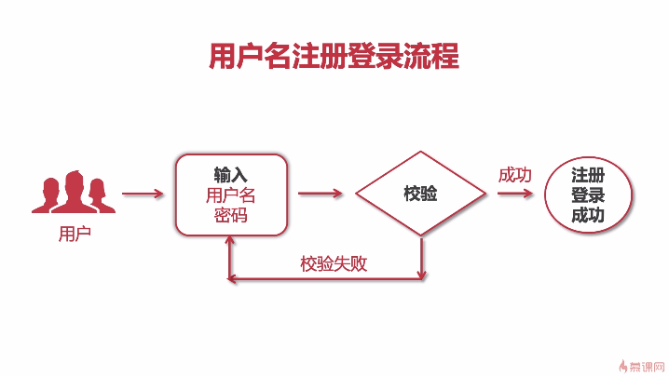

Slide 2
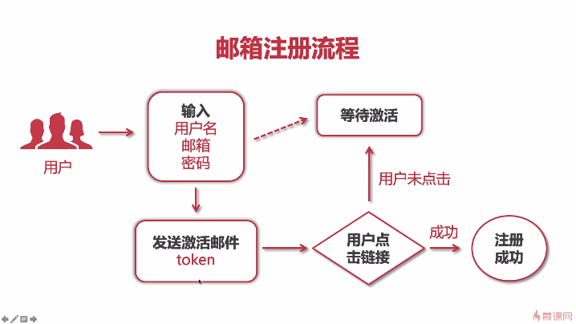
邮箱注册，搭建邮件服务器

Slide 3
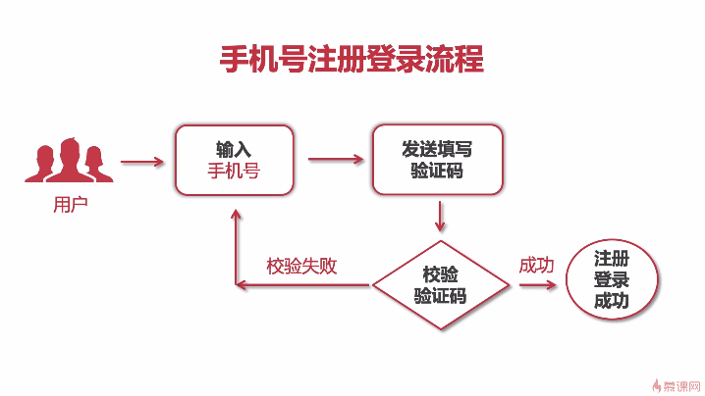
对接阿里的短信，或者其它供应商

Slide 4
总结一下：注册登录通常三种方式。
（1）简单的用户名密码
（2）邮件注册登录
（3）短信注册登录

Slide 5
前端为什么要做校验？
目的：减少非法请求到达后端。减少后端的负载。

